Slide 1
РУССКАЯ ИЗБА
Окушко Т. А.
Воспитатель МБДОУ ЦРР № 28 «Огонек».
.

Slide 2
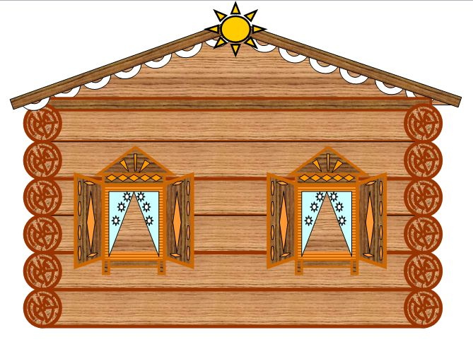
РУССКАЯ ИЗБА
Избы в старину строились из сосны или ели.
Рубили прямые ровные деревья, обрубали ветки, получались бревна, из них ставился сруб (от слова рубить).
Избы строили, не используя гвозди.
Затем прорубали окна, крыли крышу, покрывали ее соломой, зимой, когда не хватало корма скоту, солома с крыши могла пойти на прокорм.
Далее шла отделка дома, на крышу ставили конек, на окна навешивали ставни.

Slide 3
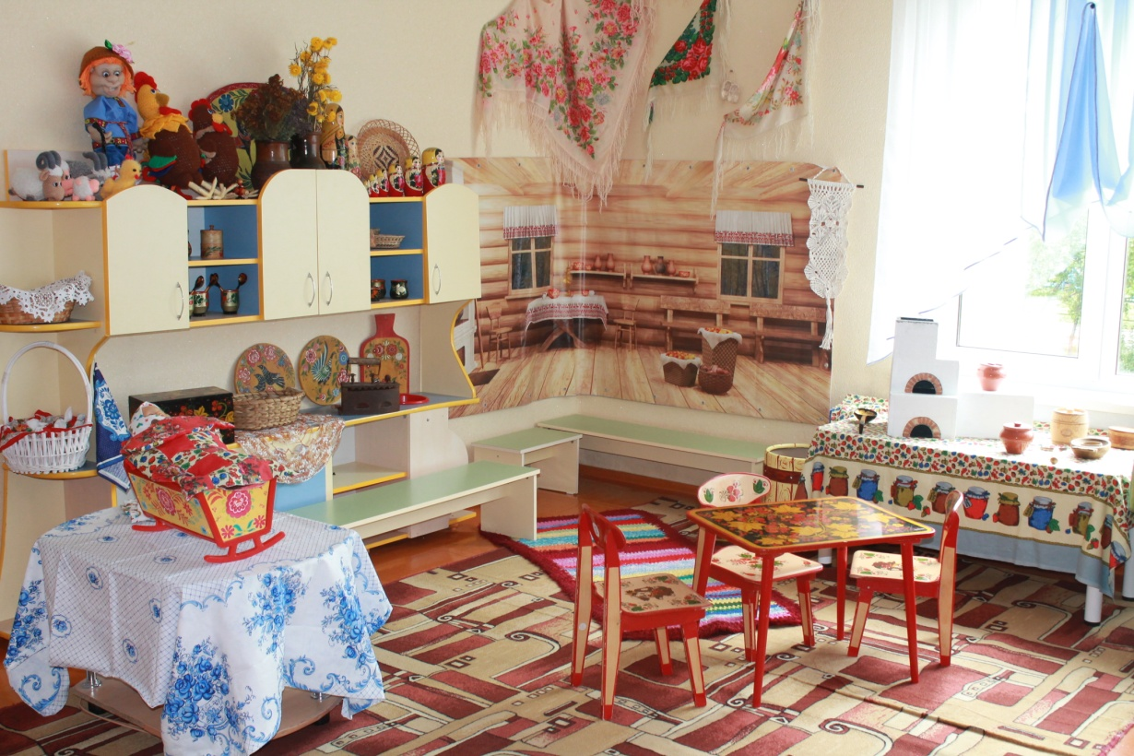
«Наша изба углами красна»
Задачи:
Познакомить детей с особенностями русской избы.
Воспитывать у детей уважение, интерес к обычаем старены, к русскому фольклору.
Обогатить словарный запас .
Воспитывать заботливое отношение к малышам, формирование таких качеств как сочувствие, отзывчивость, скромность, доброжелательность.

Slide 4
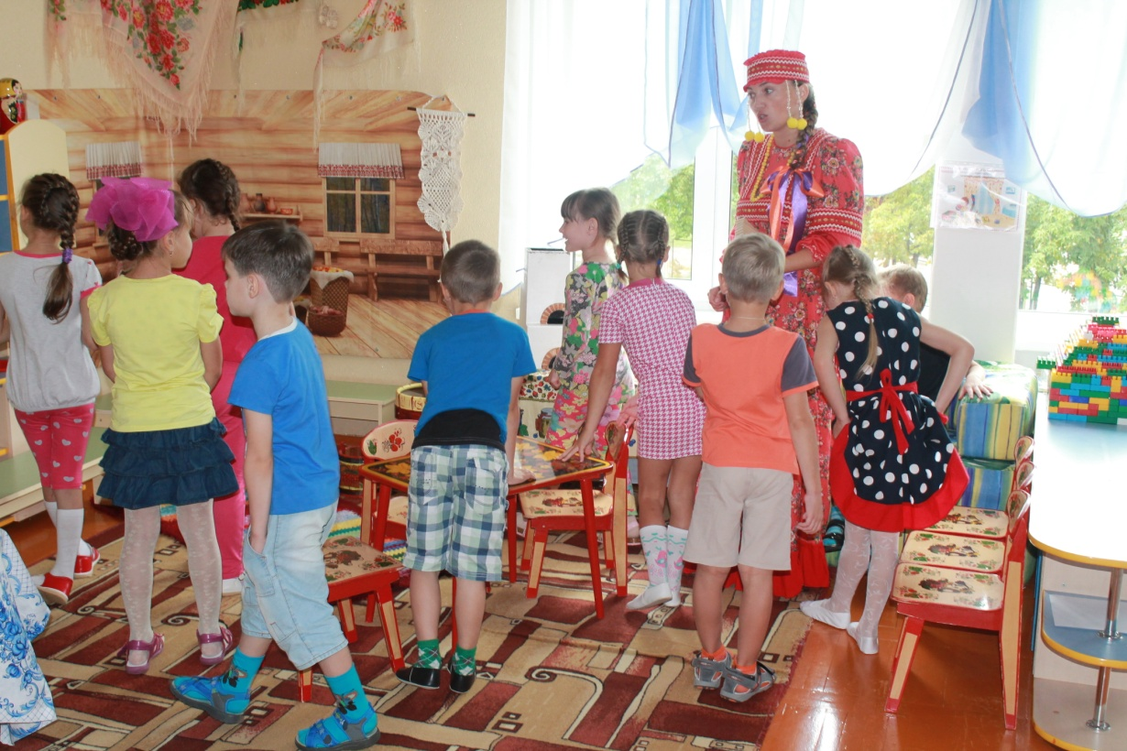
А вот мы и оказались в русской избе
Наша изба равна и тепла
Углами красна,
Пирогами вкусна.
Проходит беседа между воспитателем и детьми, о предметах и вещах русской избы.

Slide 5
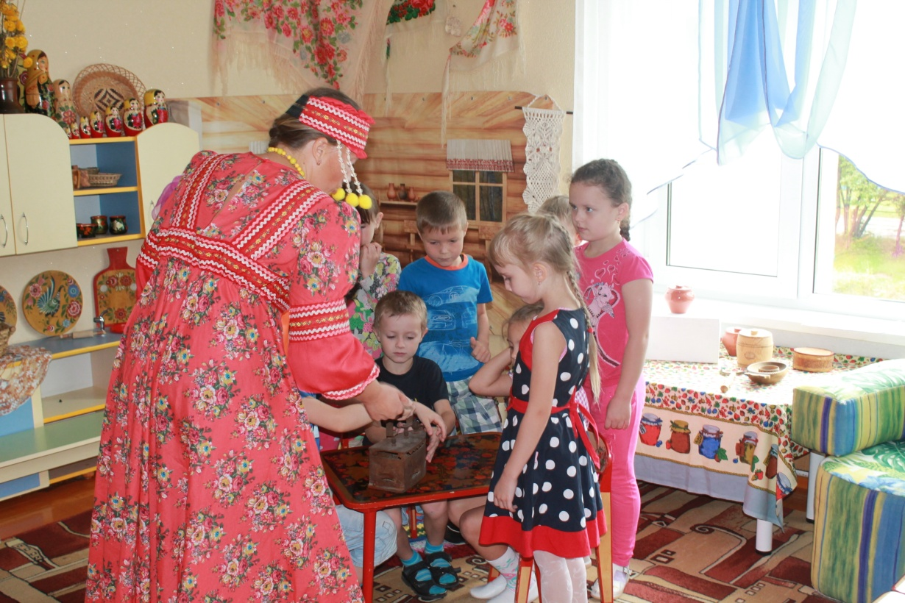
Как же все интересно!!!
Крестьянский дом трудно было представить без многочисленной утвари, накапливавшейся десятилетиями. Утварь - это посуда для заготовки, приготовления и хранения пищи, подачи ее на стол; различные емкости для хранения предметов домашнего обихода, одежды; предметы для личной гигиены и гигиены жилища; предметы для разжигания огня.

Slide 6
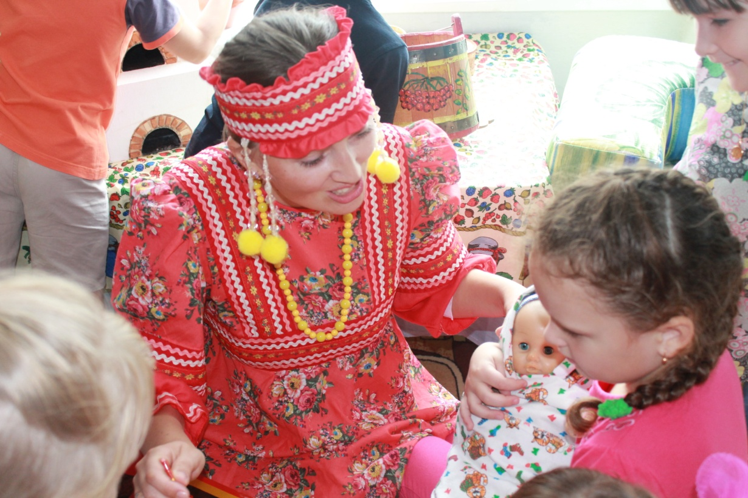
Вмести с детьми приговариваем
Дитятко наше! нет тебя краше!
Ягодка – клубничка! Румяное личико!
Щечки, что яблочки! Глазки, что ягодки!
Глазки – серенькие! Ручки – беленькие!

Slide 7
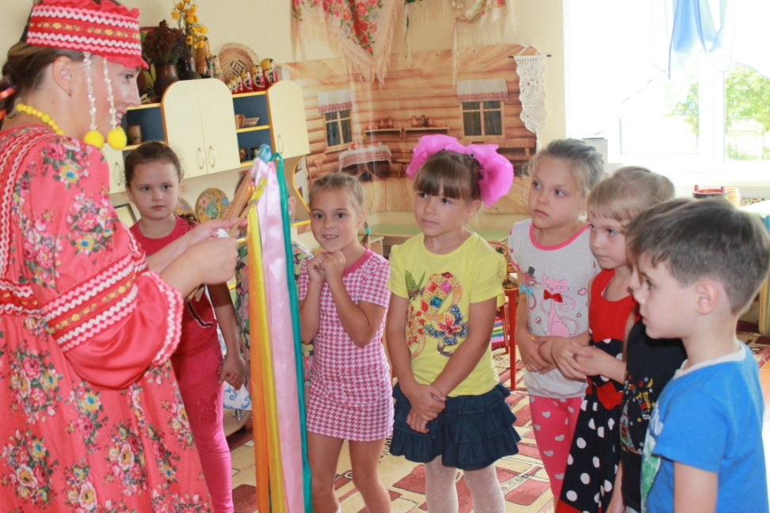
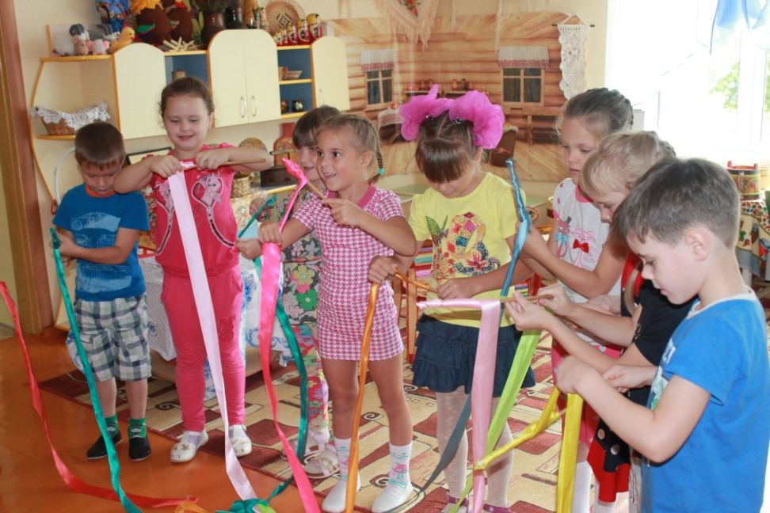
Русская народная игра с лентами

Slide 8
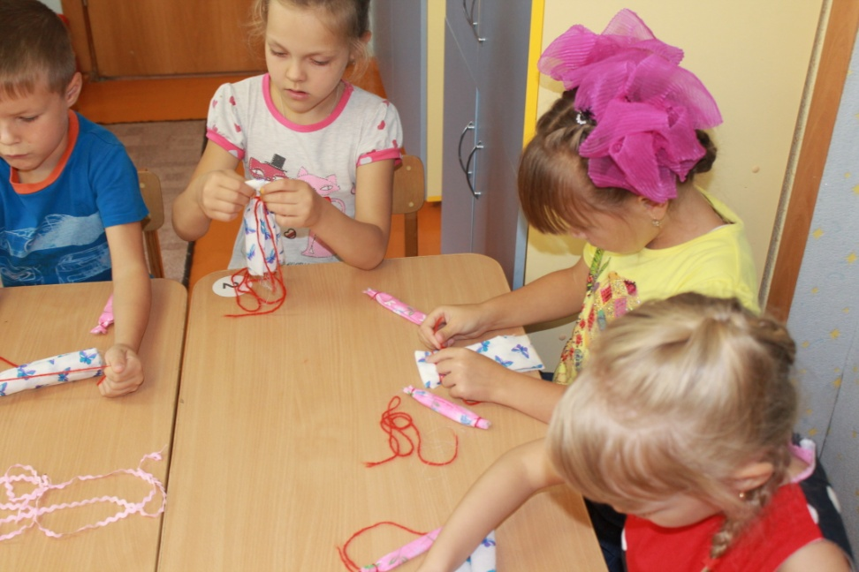
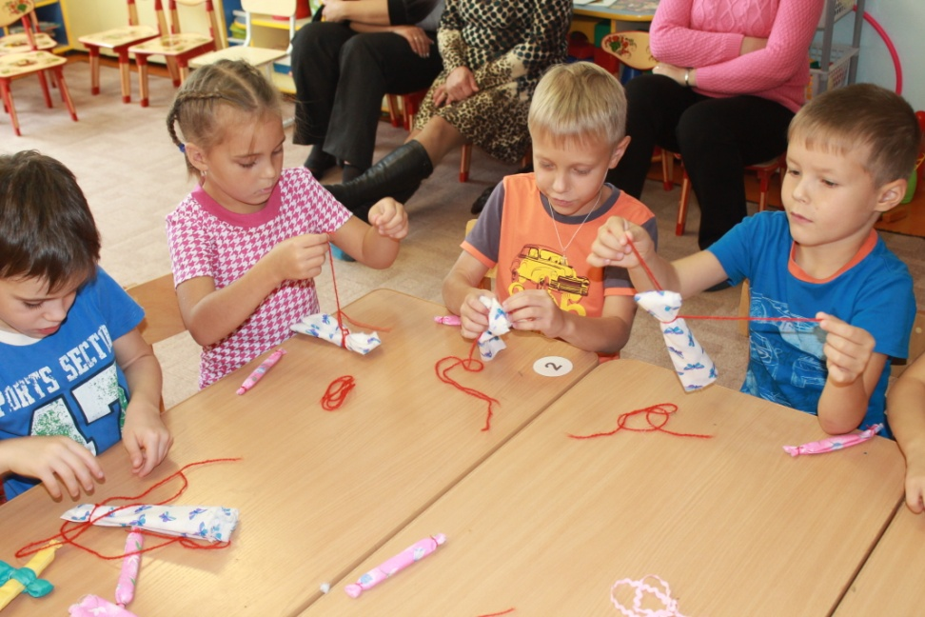
Дети под народную тихую музыку изготавливают оберег – лихоманку

Slide 9
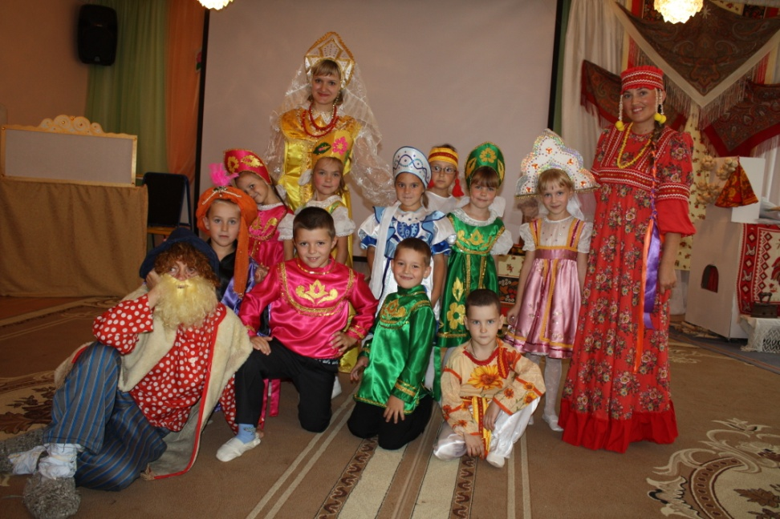
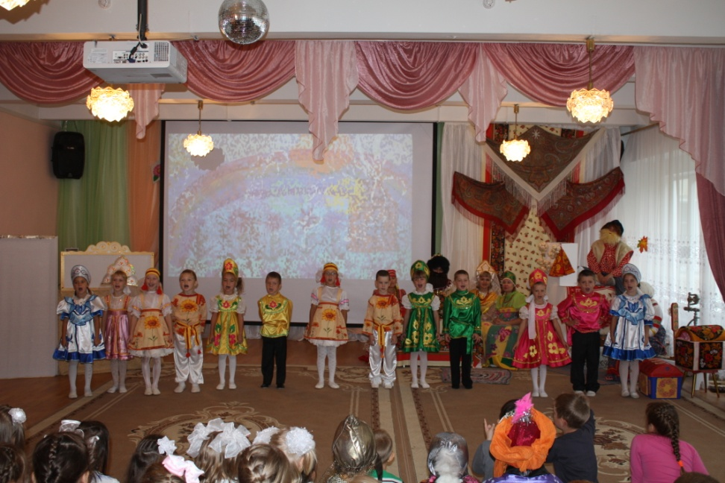
День открытых дверей
«С днем рождения, милый город»

